Slide 1
Children see, children do
Genitore e Bambino sulla via di un mutuo modellamento relazionale
www.psicoterapia-chieti-pescara.it www.francescadisipio.it
Relazioni PSI

Slide 2
www.psicoterapia-chieti-pescara.it www.francescadisipio.it
Relazioni PSI

Slide 3
www.psicoterapia-chieti-pescara.it www.francescadisipio.it
Relazioni PSI

Slide 4
www.psicoterapia-chieti-pescara.it www.francescadisipio.it
Relazioni PSI

Slide 5
www.psicoterapia-chieti-pescara.it www.francescadisipio.it
Relazioni PSI

Slide 6
www.psicoterapia-chieti-pescara.it www.francescadisipio.it
Relazioni PSI

Slide 7
www.psicoterapia-chieti-pescara.it www.francescadisipio.it
Relazioni PSI

Slide 8
Neuroni Specchio
www.psicoterapia-chieti-pescara.it www.francescadisipio.it
Relazioni PSI

Slide 9
www.psicoterapia-chieti-pescara.it www.francescadisipio.it
Relazioni PSI

Slide 10
www.psicoterapia-chieti-pescara.it www.francescadisipio.it
Relazioni PSI

Slide 11
www.psicoterapia-chieti-pescara.it www.francescadisipio.it
Relazioni PSI

Slide 12
www.psicoterapia-chieti-pescara.it www.francescadisipio.it
Relazioni PSI

Slide 13
www.psicoterapia-chieti-pescara.it www.francescadisipio.it
Relazioni PSI

Slide 14
www.psicoterapia-chieti-pescara.it www.francescadisipio.it
Relazioni PSI

Slide 15
Una relazionalià in cui davvero il come è più importante del cosa.
www.psicoterapia-chieti-pescara.it www.francescadisipio.it
Relazioni PSI

Slide 16
La prosodia
“Adesso basta”
www.psicoterapia-chieti-pescara.it www.francescadisipio.it
Relazioni PSI

Slide 17
La psicologia ci insegna che
le relazioni significative e, come direbbe Winnicott, “sufficientemente buone” predicono “successi”…
il debacle, l’empasse, la resistenza, l’errore generano forme di apprendimento più efficaci e relazioni più sicure.
www.psicoterapia-chieti-pescara.it www.francescadisipio.it
Relazioni PSI

Slide 18
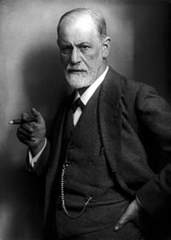
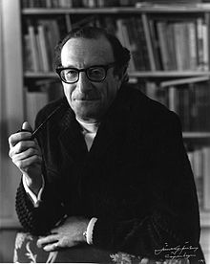
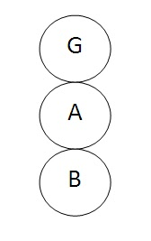
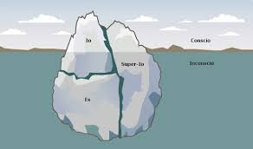
L’analisi transazionale
www.psicoterapia-chieti-pescara.it www.francescadisipio.it
Relazioni PSI

Slide 19
Stati dell’Io
www.psicoterapia-chieti-pescara.it www.francescadisipio.it
Relazioni PSI

Slide 20
Stati dell’Io Genitore
Un precipitato di pensieri, comportamenti ed emozioni riferibili a quanto
avete esperito nella vostra vita dai vostri genitori
www.psicoterapia-chieti-pescara.it www.francescadisipio.it
Relazioni PSI

Slide 21
Stati dell’Io Adulto
È il nostro “processore interiore” che seleziona informazioni e sulla base di esse prende decisioni
www.psicoterapia-chieti-pescara.it www.francescadisipio.it
Relazioni PSI

Slide 22
Stati dell’Io Bambino
Egli è
“l’Adamo che
mette nome a tutto ciò che vede e sente”
www.psicoterapia-chieti-pescara.it www.francescadisipio.it
Relazioni PSI

Slide 23
Una piccola storiella…
www.psicoterapia-chieti-pescara.it www.francescadisipio.it
Relazioni PSI

Slide 24
Per Berne lo Stato dell’Io è “uno schema uniforme di sensazione di esperienza direttamente collegato a un corrispondente schema uniforme di comportamento.”
www.psicoterapia-chieti-pescara.it www.francescadisipio.it
Relazioni PSI

Slide 25
Matrice di copione
www.psicoterapia-chieti-pescara.it www.francescadisipio.it
Relazioni PSI

Slide 26
Controingiunzioni
Le controingiunzioni sono un particolare tipo di comando rivolto dal Genitore al Bambino:
Sii perfetto!
sii forte!
sforzati! compiaci!
sbrigati!
www.psicoterapia-chieti-pescara.it www.francescadisipio.it
Relazioni PSI

Slide 27
Le ingiunzioni
Sono una serie di credenze che poi il Bambino si fa sulla base dei messaggi genitoriali.
Sono 12:
non esistere, non essere te stesso, non essere un bambino, non crescere, non riuscire, non fare niente, non essere importante, non appartenere, non entrare in intimità, non stare bene, non pensare, non sentire.
www.psicoterapia-chieti-pescara.it www.francescadisipio.it
Relazioni PSI

Slide 28
Basi epistemologico-umanistiche AT
Ognuno è ok
Ognuno ha la capacità
di pensare e scegliere
Queste scelte possono essere cambiate
www.psicoterapia-chieti-pescara.it www.francescadisipio.it
Relazioni PSI

Slide 29
Il copione
www.psicoterapia-chieti-pescara.it www.francescadisipio.it
Relazioni PSI

Slide 30
La simbiosi e la sintonizzazione
www.psicoterapia-chieti-pescara.it www.francescadisipio.it
Relazioni PSI

Slide 31
“E’ bello indovinarsi”.
www.psicoterapia-chieti-pescara.it www.francescadisipio.it
Relazioni PSI

Slide 32
Conclusioni
www.psicoterapia-chieti-pescara.it www.francescadisipio.it
Relazioni PSI

Slide 33
Conclusioni
B
www.psicoterapia-chieti-pescara.it www.francescadisipio.it
Relazioni PSI

Slide 34
Conclusioni
B
E
www.psicoterapia-chieti-pescara.it www.francescadisipio.it
Relazioni PSI

Slide 35
Conclusioni
B
E
S
www.psicoterapia-chieti-pescara.it www.francescadisipio.it
Relazioni PSI

